Slide 1

COPIL E3D Lycée Douanier Rousseau
Année scolaire 2019-2020

Slide 2

Du nouveau en 2019
La lutte contre le changement climatique et en faveur de la biodiversité sont deux sujets majeurs pour l’avenir. Elles impliquent une mobilisation de l’ensemble de notre société et des évolutions profondes des comportements individuels et collectifs.
Les élèves sont les premiers acteurs de la question écologique au sein des écoles et établissements. En septembre 2019, les collégiens et les lycéens éliront un éco-délégué par classe.
Au moins une des trois séances annuelles des CAVL et du CNVL est consacrée au développement durable.
À la rentrée 2019, un prix école-verte 2030 est lancé pour soutenir les meilleurs projets menés dans les écoles, collèges et lycées.

Slide 3

Les élections
Cette année, le lycée prévoit l’élection de 36 éco-délégués :
9 éco-délégués de Seconde générale et technologique
17 éco-délégués de 1ère et Terminale générales
6 éco-délégués de 1ère et Terminale technologiques
4 éco-délégués de BTS (2 SAM et 2 SIO)
Modalités électorales :
Les élections auront lieu entre le 7 et le 11 octobre, concomitamment à celles des délégués de classe.
Elles sont menées par le professeur principal de la classe durant une heure de cours ou d’Accompagnement personnalisé.
Le PV des élections rempli est rapporté à la Vie scolaire pour le lundi 14 octobre dernier délai.
Le COPIL:
Il se réunit 2 à 3 fois dans l’année (plénière) afin de réfléchir aux actions à mener puis sous forme de Commissions en petits groupes pour la mise en œuvre des actions proposées.

Slide 4
Les missions des éco-délégués de classe
Les éco-délégués sont à la fois des co-pilotes et des ambassadeurs des projets pédagogiques menés au sein des établissements scolaires. Ils participent au comité de pilotage des projets, informent leurs camarades sur les avancements et les poussent à s'y engager. Les compétences acquises par les éco-délégués peuvent être valorisées dans le livret scolaire.
Leurs missions s'articulent autour des grands enjeux du développement durable :
Limiter la consommation d'énergie.
Protéger la biodiversité.
Éviter le gaspillage alimentaire.
Réduire et trier les déchets.
S'unir pour engager son établissement dans la lutte contre le réchauffement climatique

Slide 5
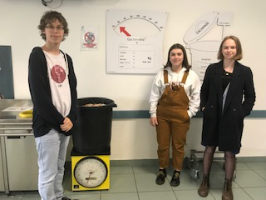
En bref, être éco-délégué, ça veut dire quoi ?
Être éco-délégué de classe, c'est :
Être un élève respectueux de l'environnement et montrer l'exemple.
Sensibiliser ses camarades aux gestes quotidiens qui permettent d'économiser l'énergie et de lutter contre le réchauffement climatique (éteindre les lumières, vérifier qu'en hiver les fenêtres sont fermées et que les radiateurs sont bien réglés, installation de poubelles de tri des déchets de la classe, etc.).
Étre force de proposition (proposition d'initiatives et d'actions, comme les « marches vertes », etc.).

Slide 6
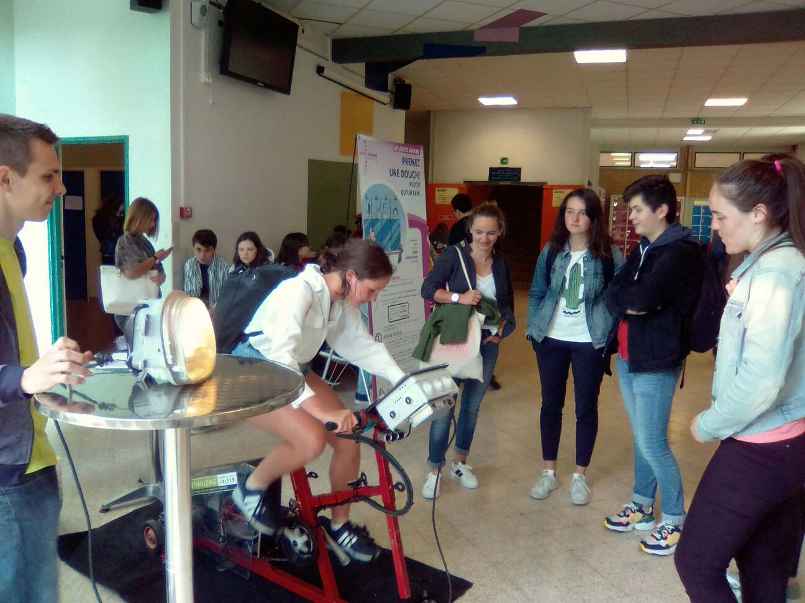
Être éco-délégué d'établissement, c'est :
Sensibiliser ses camarades aux gestes quotidiens qui permettent d'économiser l'énergie et de lutter contre le réchauffement climatique (éteindre les lumières, vérifier qu'en hiver les fenêtres sont fermées et que les radiateurs sont bien réglés, installation de poubelles de tri des déchets de la classe, proposition d'initiatives et d'actions, comme les « marches vertes »).
Identifier les actions et les projets contribuant à améliorer la biodiversité, diminuer l'impact énergétique de l'établissement, promouvoir des gestes éco-responsables de l'ensemble de la communauté éducative, sensibiliser à la lutte contre le gaspillage alimentaire, promouvoir une action sur le territoire environnant de l'établissement.

Slide 7
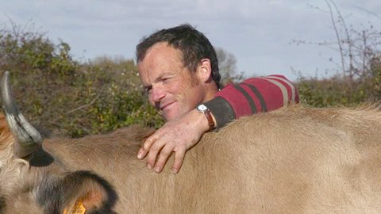
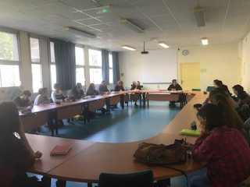
Se former en tant qu’éco-délégué
Les éco-délégués recevront une formation qui débutera le 12 novembre 2019 avec la projection du film Un lien qui nous élève, en présence du réalisateur Oliver Dickinson, au cinéville de Laval, dans le cadre du festival « Alimenterre 2019 ».
Un animateur du CPIE Vallée de la Sarthe et du Loir réalisera 3 interventions durant l’année auprès des élèves sur le thème des énergies et des économies, sous la forme de petits ateliers, de jeux de rôles et de séance de préparation à la réalisation d’un Forum lycéen sur le développement durable.

Slide 8

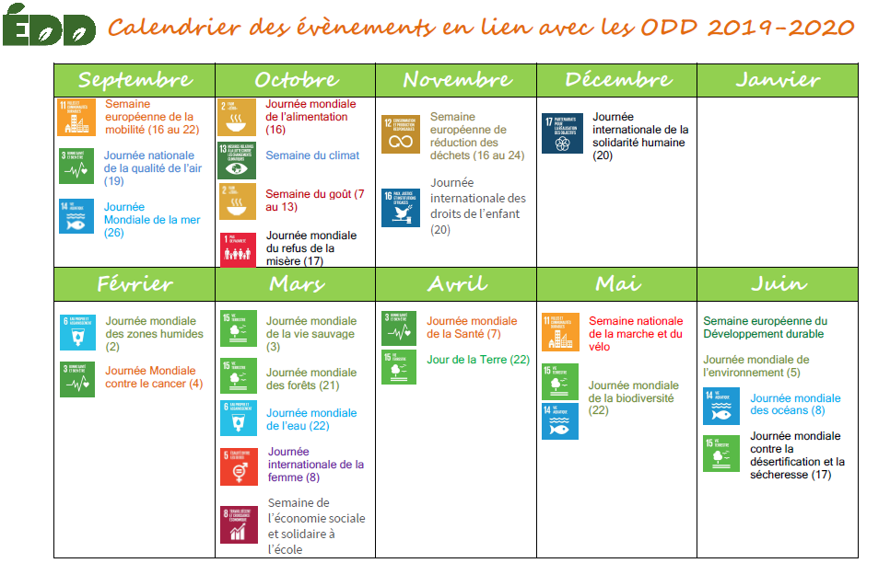
Les temps forts

Slide 9
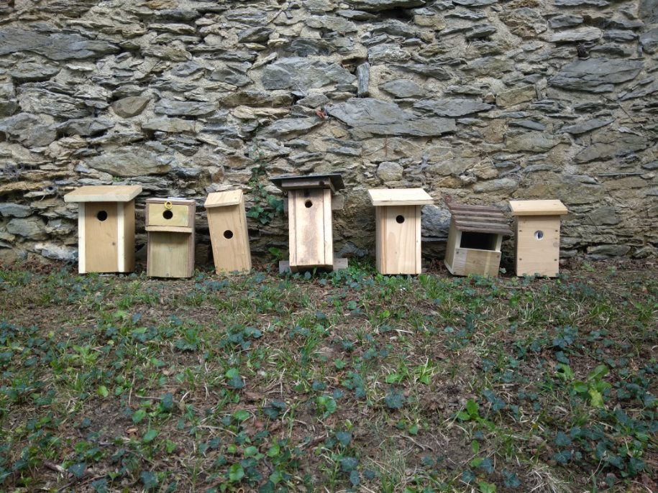

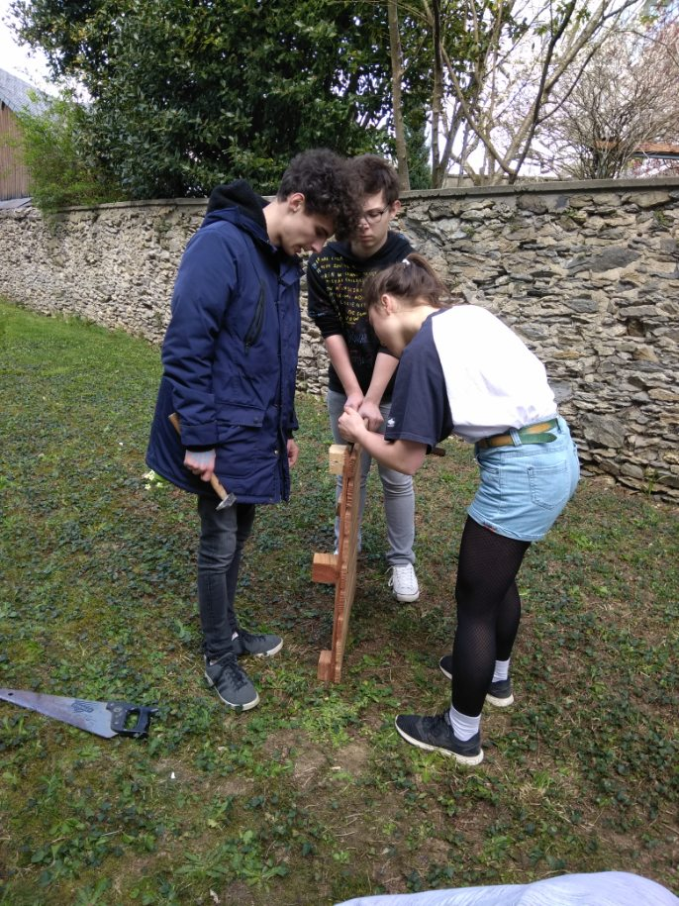
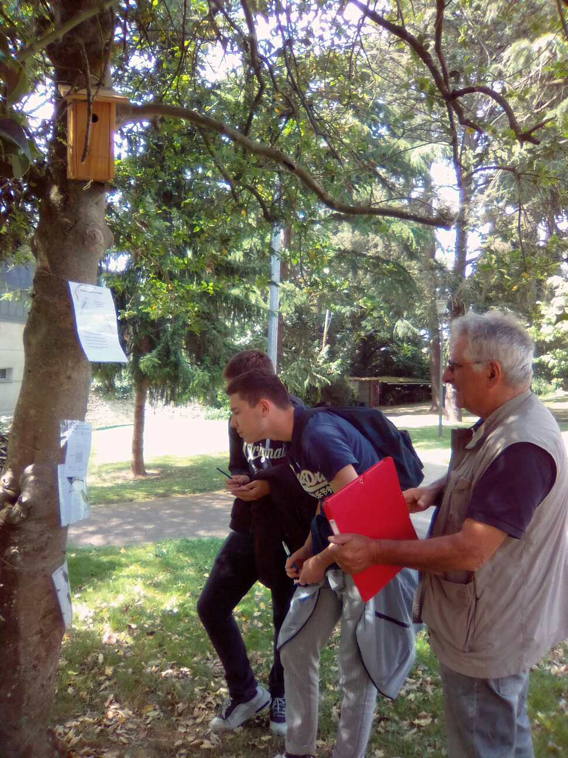

8 mesures phares pour l’EDD: N° 1 BIODIVERSITE

Slide 10
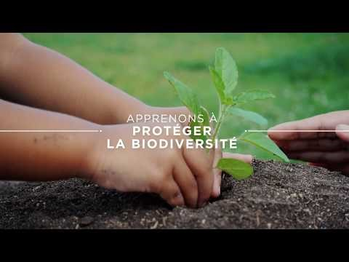
Le Plan biodiversité: tous mobilisés !
https://biodiversitetousvivants.fr/

Slide 11
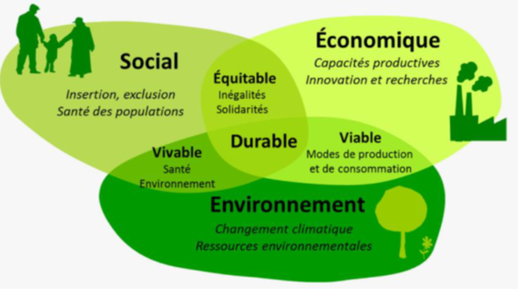
Des projets et des groupes de travail qui s’articulent autour de plusieurs champs…
COMMISSION DECHETS
COMMISSION BIODIVERSITE
COMMISSION ENERGIE
COMMISSION COMMUNICATION
COMMISSION ECONOMIE SOCIALE ET SOLIDAIRE…
Et bien d’autres possibles !

